Slide 1
Формування інвестиційного портфеля акцій пайового
інвестиційного фонду
Виконав студент групи ІС-71
Юркевич Андрій Олегович
Керівник проекту
Жданова Олена Григорівна

Slide 2
Пайові інвестиційні фонди
Введення в проблему

Slide 3
Пайові інвестиційні фонди
Введення в проблему

Slide 4
Пайові інвестиційні фонди
Введення в проблему

Slide 5
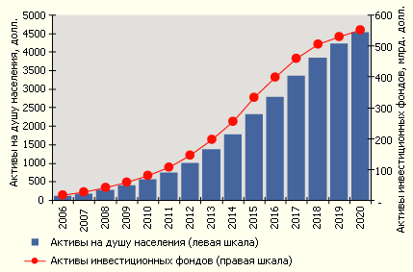
Прогнози тенденції росту ПІФів

Slide 6
Призначення та цілі
Призначення: інформаційна підтримка процесу створення оптимального інвестиційного портфеля акцій.
Ціль: підвищення ефективності роботи компанії по управлінню активами в створенні і підтримці пайових інвестиційних фондів.

Slide 7
Задачі
облік підприємств, акції яких можуть утворювати інвестиційний портфель;
облік інвесторів, які вирішили вкласти кошти в пайовий інвестиційний фонд;
облік договорів, які укладаються між інвесторами та КУА;
визначення оптимального списку підприємств, акції яких будуть формувати портфель;
розподіл коштів між акціями які входять в інвестиційний портфель;
побудова звітів.

Slide 8
Діаграма варіантів використання

Slide 9
Математична постановка
n – кількість галузей виробництва, які були обрані експертами;
m - кількість груп ризику (m ≤ n);
- змінна, рівна 1, якщо група підприємств з i-ї галузі виробництва вибрана з j-ї групи ризику і рівна 0 в протилежному випадку;
- очікуваний процентний прибуток акцій з групи підприємств i-ї галузі та j-ї групи ризику ( , );

Slide 10
Математична постановка
Задача полягає в знаходженні такого переліку підприємств, для якого величина мінімального очікуваного процентного прибутку була б максимально можливою. Отже, цільова функція моделі матиме такий вигляд:
(1)

Slide 11
Математична постановка
Із врахування диверсифікації випливають наступні обмеження:
(2)
(3)
(4)
Задача (1)-(4) є задачею про призначення на вузькі місця.

Slide 12
Алгоритм розвя’зання

Slide 13
Результат алгоритма
Початкова матриця:
Кінцева матриця:

Slide 14
Види інвестиційного портфеля
Завдання даного портфеля це отримання значного доходу при високому рівні ризику. Як правило в такому типі інвестиційного портфеля близько 70% коштів вкладені в акцій високодохідних та високо ризикованих підприємств.
Найменш ризикований портфель який складається в основному з акцій компаній, що характеризуються хоча і невисокими, але стійкими темпами зростання курсової вартості. Як правило в такому типі інвестиційного портфеля близько 70% коштів вкладені в акцій низько дохідних та низько ризикованих підприємств.
Являє собою поєднання інвестиційних властивостей портфеля агресивного та консервативного типу. Як правило в такому типі інвестиційного портфеля кошти розподіляються рівномірно між високоприбутковими але високо ризикованими та низько прибутковими але низько ризикованими підприємствами.

Slide 15
Діаграма класів

Slide 16
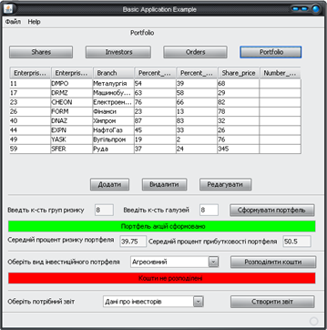
Екранні форми програми

Slide 17
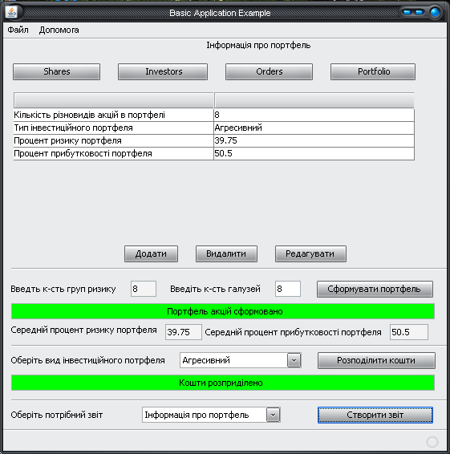
Екранні форми програми

Slide 18
Висновки
Досліджено можливі методи розв’язання даної задачі.
Створено програмний продукт який може використовуватись компаніями по управлінню активами як допоміжний засіб при формуванні інвестиційного портфеля акцій.
В подальшому планується більш глибоке дослідження даної сфери та пошук нових методів рішення задачі.

Slide 19
Дякую за увагу!

